Slide 1
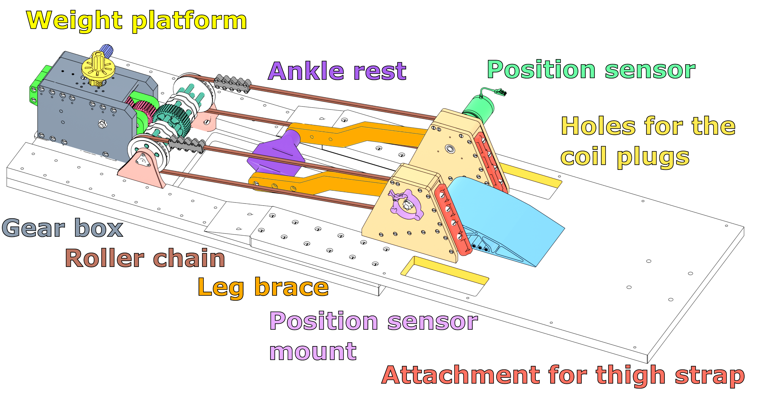
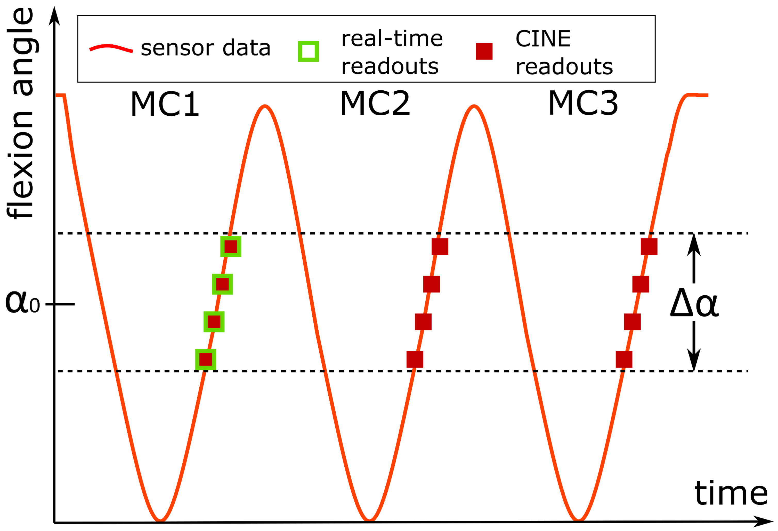
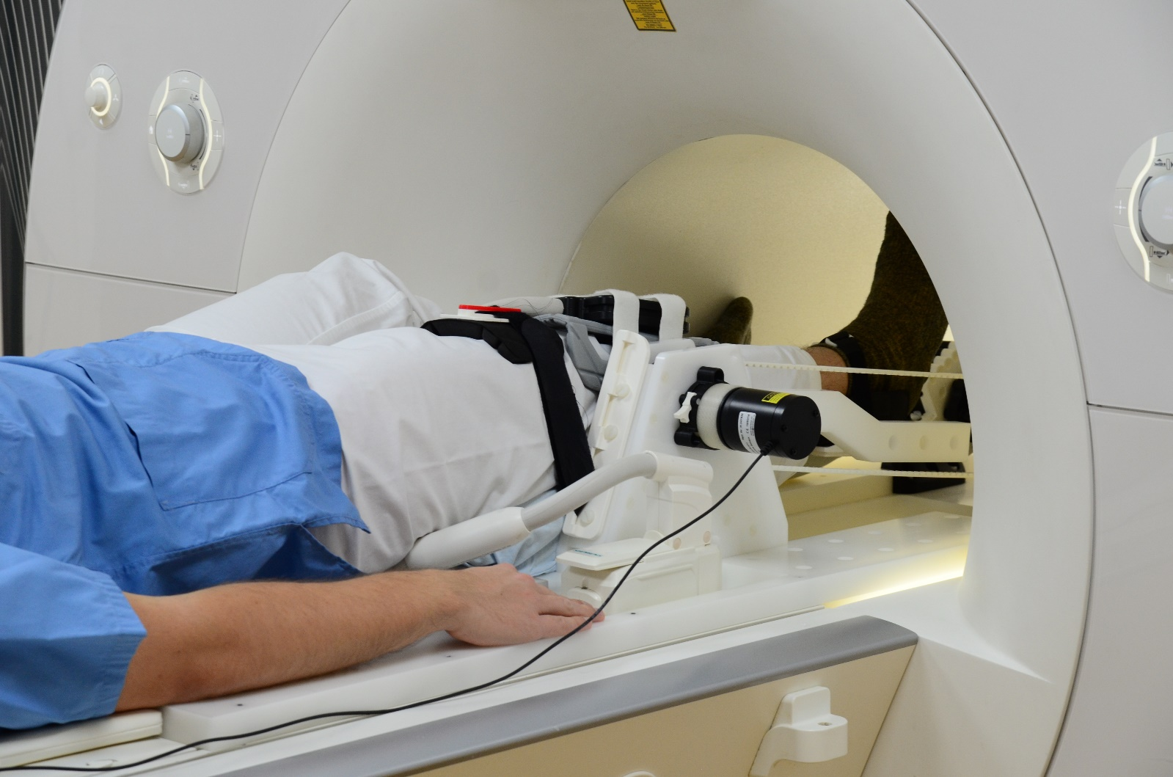
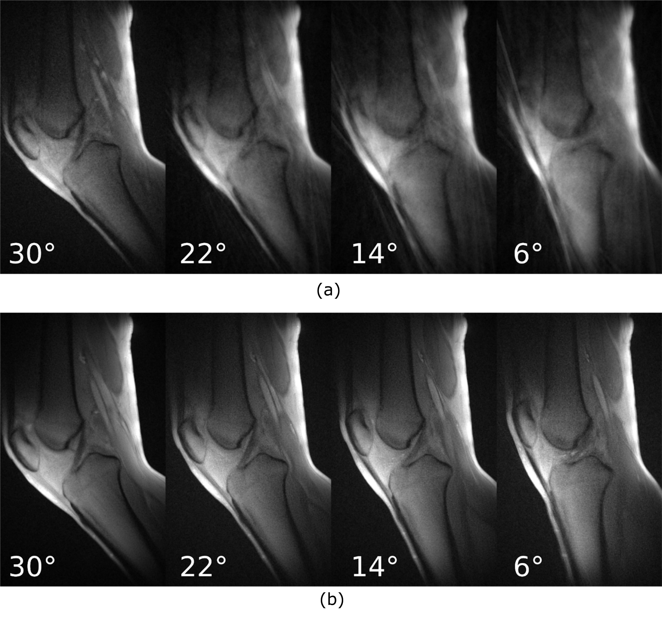
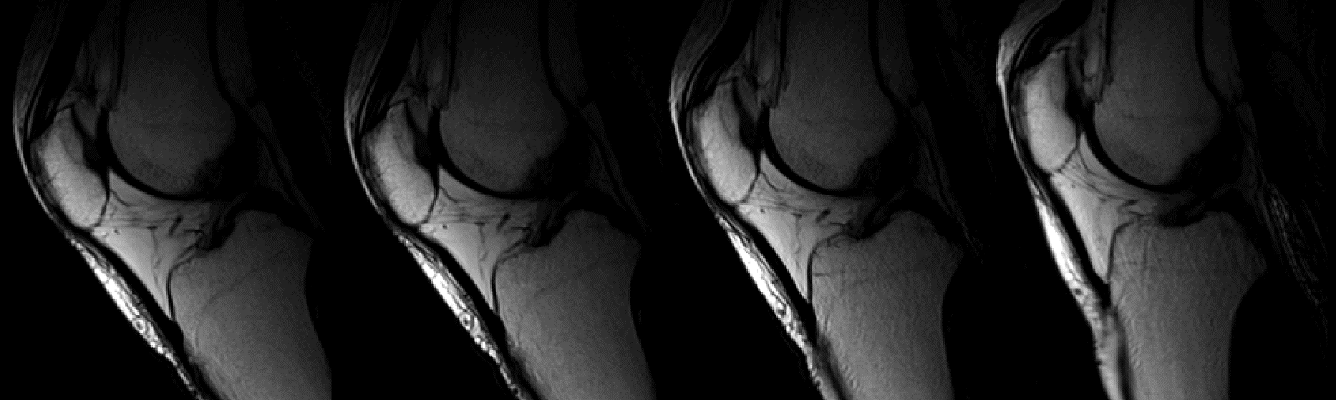
Hochaufgelöste dynamische ergometergestützte MRT-Bildgebung des Kniegelenkes
Martin Krämer^{1,2}, Martin Aleksiev¹, Nicholas M. Brisson³, Marta B. Maggioni¹,
Georg N. Duda³, Jürgen R. Reichenbach¹
¹AG Medizinische Physik, Institut für Diagnostische und Interventionelle Radiologie, Universitätsklinikum Jena, Friedrich-Schiller-Universität Jena
²Institut für Diagnostische und Interventionelle Radiologie, Universitätsklinikum Jena, Friedrich-Schiller-Universität Jena
³Julius Wolff Institute, Berlin Institute of Health & Charité - Universitätsmedizin Berlin
Motivation
Dynamische Bewegungen von Gelenken lassen sich mit Hilfe der Magnetresonanztomographie (MRT) unter realistischen Bedingungen nur schwer darstellen.
Ziel: Entwickelung eines MRT-kompatiblen Ergometers, welches sowohl passive als auch aktiv geführte Bewegungen des Kniegelenkes mit und ohne Belastung ermöglicht.
Abb. 1: Schematische Darstellung des entwickelten Knieergometers
Die vordere Seite (links) wird in der MRT-Röhre von den eigentlich für die Patientenliege vorgesehenen Führungsrollen getragen. Die hintere Seite (rechts) liegt auf der Patientenliege auf und trägt den Großteil des Körpergewichtes des Probanden.
Methoden
Das entwickelte Ergometer ermöglicht langsame motorgesteuerte passive sowie schnelle durch Probanden ausgeführte aktive Bewegung (Abb. 1)
Echtzeitsynchronisation von Bewegungswinkel mit MRT-Bildgebung
Option 1: Rekonstruktion der Bilder in Echtzeit basierend auf Daten aus einem Bewegungszyklus (potentiell schlechtere Bildqualität)
Option 2: Erprobung von CINE Rekon-
struktion basierend auf Daten von
mehreren Bewegungszyklen (Abb. 2)
Messungen an klinischem 3T MRT
Gesunde Probanden (Alter 24 bis 37)
Aktive zyklische Bewegung zu Schlag
eines Metronoms mit vier
Bewegungszyklen pro Minute
Hochaufgelöste Bildgebung während
passiver Bewegung über 9 Minuten
Abb. 2: CINE Rekonstruktion
Beispielhafte Bildrekonstruktion in einem gewählten Beugungs-winkel α₀ basierend auf Daten aus einem Winkelbereich Δα und einem einzelnen Bewegungszyklus (MC1) in Echtzeit (grüne Punkte) und CINE Rekonstruktion (rote Punkte) durch einbeziehen der Daten aus mehreren Bewegungs-zyklen (MC1 bis MC3).
Ergebnisse und Ausblick
Das entwickelte Ergometer ermöglichte eine ausreichende Reprodu-zierbarkeit der ausgeführten Bewegung, um MRT-Daten aus mehre-ren Bewegungszyklen zu einem hochaufgelösten Bild zu kombi-nieren. Im Vergleich zur herkömmlichen Echtzeitrekonstruktion wurde eine deutlich bessere Bildqualität erreicht (Abb. 3).
Die erreichbare Auflösung und Bildqualität konnte durch den Einsatz einer motorgesteuerten passiven Bewegung nochmals deutlich gesteigert werden (Abb. 4).
Potenziell ermöglicht diese Entwicklung die biokinematischen Eigenschaften des Kniegelenkes nichtinvasiv und während Bewegung zu untersuchen. Mit der Möglichkeit, die Bewegung bei aktiver Ausführung auch unter Belastung durchzuführen, könnte es außerdem möglich werden, Rückschlüsse auf die während der Bewegung auf das Gewebe wirkenden Belastungen zu ziehen.
Abb. 3: Vergleich von Echtzeit- zur CINE-Rekonstruktion (aktive Bewegung)
Vergleich zwischen der Bewegung des Kniegelenkes mit Echtzeitrekonstruktion (oben) und CINE-Rekonstruktion (unten) für vier verschiedene Beugungswinkel.
Abb. 4: Passive Bewegung
Kniegelenk für vier Beugungswinkel aufgenommen während einer kontinuierlichen langsamen passiven Bewegung über einen Zeitraum von 9 Minuten.
Referenzen
Förderungen
1. Brisson NM, Krämer M, Reichenbach JR, Duda GN. A Device for Guide Knee Motion and Loading during Dynamic Magnetic Resonance Imaging: A Novel Device. Osteoarthritis and Cartilage 2021, Volume 29, S350 - S351
2. Brisson NM, Krämer M, Krahl LA, Schill A, Duda GN, Reichenbach JR. A novel device for guided knee motion and loading during dynamic magnetic resonance imaging. Z Med Phys 2021, under revision (ZMEDPHYS-D-21-00086)
Diese Entwicklung wurde von der Berufsgenossenschaft Nahrungsmittel und Gastgewerbe (BGN), dem Kompetenzzentrum für Interdisziplinäre Prävention (KIP) an der Friedrich-Schiller-Universität sowie der Deutschen Forschungsgemeinschaft (DU 298/25-1, RE 1123/22-1) gefördert.

